Slide 1

Разработка погружного скважинного контейнера с дозирующим насосом для борьбы с любыми типами отложений с приоритетом на ликвидацию асфальто-смоло-парафиновых отложений (далее АСПО) в полости насосно-компрессорных труб
(далее НКТ)
Тема НИОКР: Разработка основных компонентов и составляющих конструкции скважинного контейнера с дозирующим насосом и сборка промышленного образца для прохождения опытно-промышленных испытаний на реальных объектах производства (2019-2020 г.г.)
Е.Ю. Неёлова
А.В. Другов
М.А. Кадыров
Д.А. Другов

Slide 2
Аннотация проекта
Проблема: Низкая эффективность существующих методов борьбы с АСПО в полости НКТ, высокая аварийность механических методов депарафинизации скважинного оборудования и зависимость технологий от человеческого фактора.
Цель: Создание технического устройства с дозирующим насосом (насос в контейнере) для регулируемой (контролируемой) подачи ингибитора на прием погружного оборудования для предупреждения отложений и устранение АСПО по всей длине подвески НКТ.
Задачи для достижения цели:
Квалифицированная команда, с опытом внедрения новых технологий (см. Приложение ВНК) - Выполнено
Практически значимый и реальный проект для внедрения в производство – Выполнено
Ресурсная база, первичная оценка рисков, соглашении о сотрудничестве с инжиниринговой компанией («Геопласт 2007») по схожей тематике – Выполнено
Налаживание контактов, предварительный договор об опытно-промышленных испытаниях с нефтегазодобывающими предприятиями (ОАО Сургутнефтегаз, ПАО НК «Роснефть», «Салым петролеум девелопмент» ) – Выполнено
Анализ рынка, бизнес-план, календарный план работ, дорожная карта, план реализации устройства на рынке, маркетинг, дальнейшее масштабирование на территории Р.Ф. – Выполнено (см. бизнес-план )
Найти инвестиции более 25% от общей суммы требуемых средств – Выполнено
Привлечь дополнительные инвестиции - В разработке

Slide 3
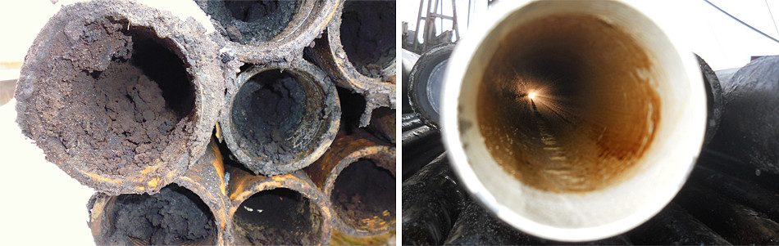
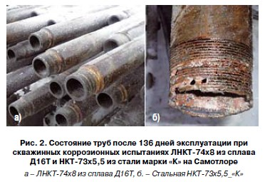
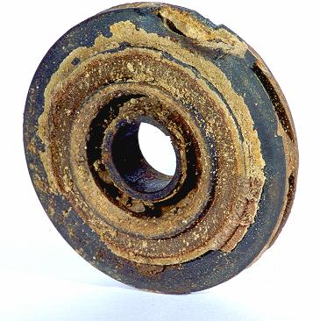
Актуальность
Рис. 1. АСПО в полости НКТ
Коррозия НКТ
После
До
Рис. 3. Отложение солей на рабочем колесе УЭЦН

Slide 4
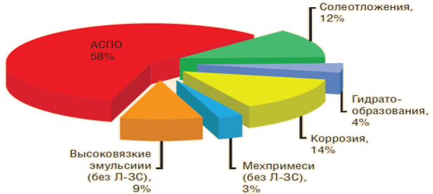
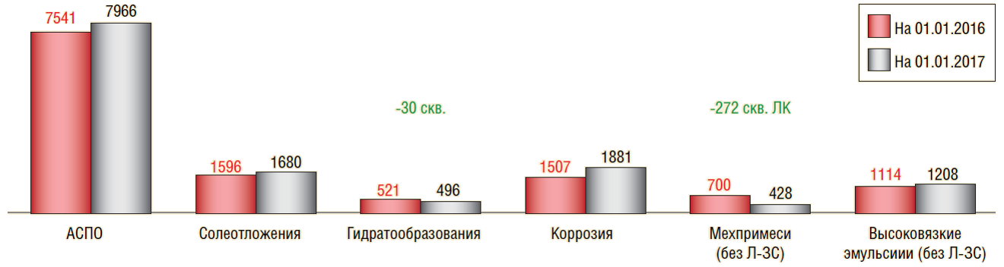
Актуальность проведения НИОКР и реализации проекта в целом
Осложненный фонд ООО «ЛУКОЙЛ-ПЕРМЬ» насчитывает более 10 000 скважин, что составляет 68% от действующего фонда. С каждым годом доля осложненного фонда растет.
https://glavteh.ru/

Slide 5
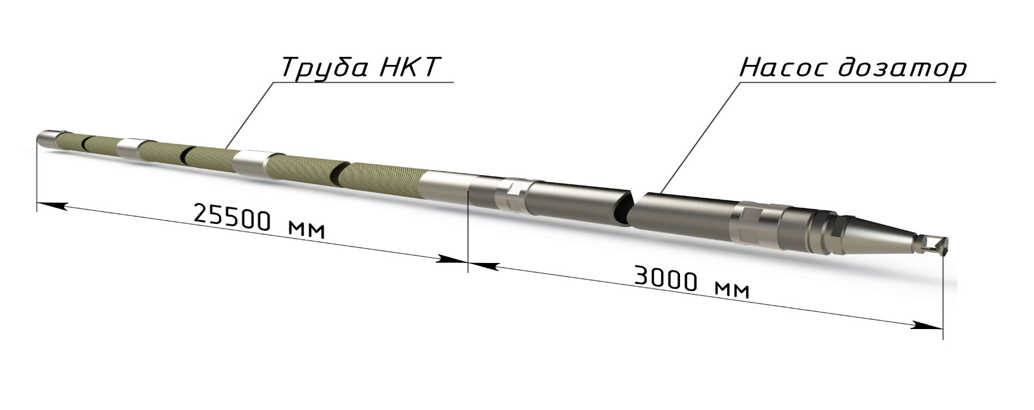
Предлагаемое решение
Основные характеристики продукта:
Способен работать в реальных скважинных условиях: наличие вибрации, температурах до 150 С и давлении 30 МПа, а также в соответствии с требованиями нефтегазодобывающих предприятий
Устройство реализовано в 114 габарите погружного оборудования. Размеры по длине варьируются в зависимости от кол-ва химического реагента и составляет: (25-45 метров).
Универсальность, то есть способность устройства работать с оборудованием различных заводов-изготовителей даже при условии их модернизации. Легко монтируется под УЭЦН.
Ремонтопригодность, полная замена составных частей̆, так и ремонт отдельных узлов и агрегатов.
Многоразовость использования, заправка контейнера новым реагентом.

Slide 6
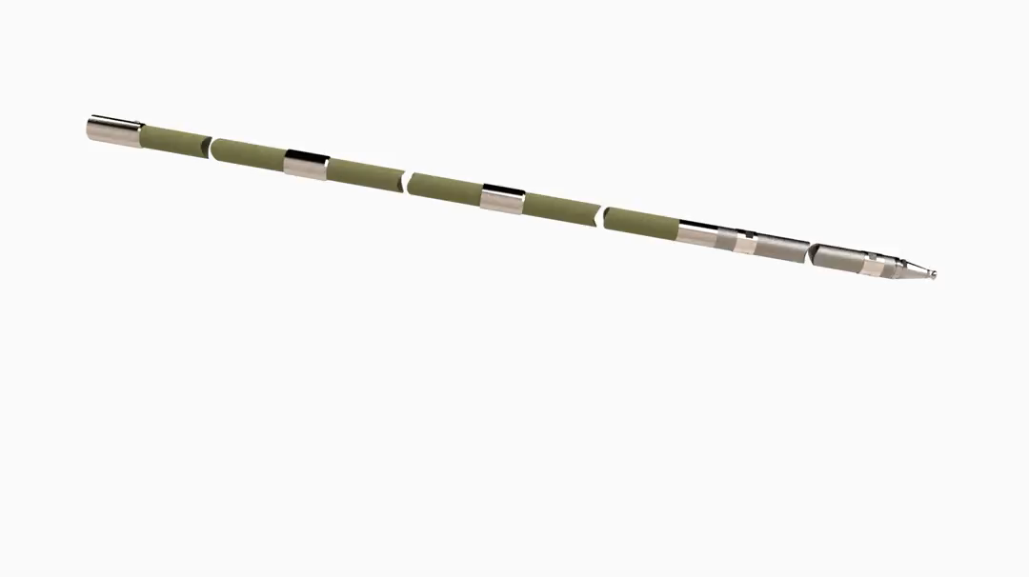
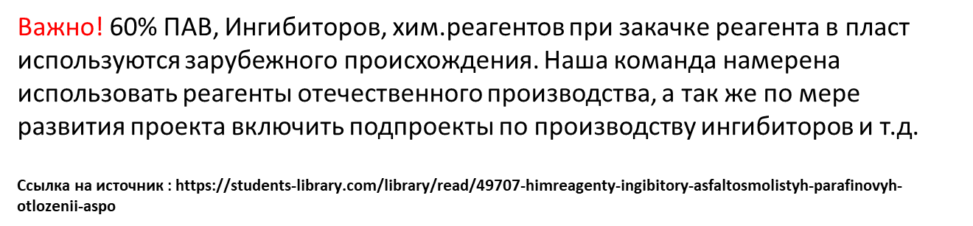
Обзор 360 + импортозамещение

Slide 7
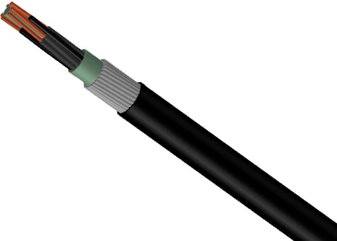
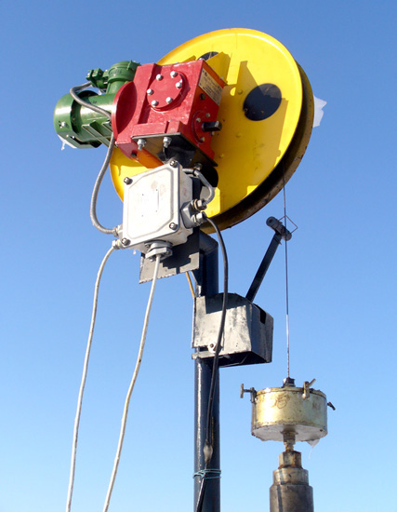
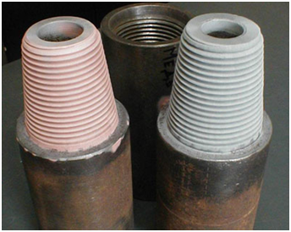
Аналоги на рынке
Конкуренты | Описание | Цена:
ООО «Дебит-Е» Лебедка «Сулейманова» рис.1 | Автоматизированный спуск скребка во внутреннюю полость НКТ, частая АВАРИЙНОСТЬ, т.к. присутствует человеческий фактор, а так же отсутствие возможности использовать при температурах окружающей среды в -20. Межсервисный интервал минимальный, технология 20 века. | от 200 000 руб. в месяц + (затраты на присутствие человека при минусовых температурах)
OOO «Техномаш» покрытие ТС-3000 Рис.2 | Нанесение защитных покрытий на внутреннюю поверхность НКТ, только временно СНИЖАЮТ СКОРОСТЬ образования отложений, эффективность низкая, действует не на всех месторождениях т.е. в зависимости от химического состава добываемой нефти. Дорогостоящие НКТ, не рентабельны для большинства компаний | В зависимости от кол-ва труб, большие затраты и низкая эффективность в связи с неустойчивой хим.обработкой
ООО «НПК» «АСН» Нагревательный кабель Рис.3 | Кабель нагревательный, высокая стоимость оборудования, большие риски обрыва кабеля в 70% случаях, высокое потребление электроэнергии, человеческий фактор, минимальный межсервисный интервал | 350 000 руб. + (затраты на энергопитание)
Рис.1.
Рис.2.
Рис.3.

Slide 8
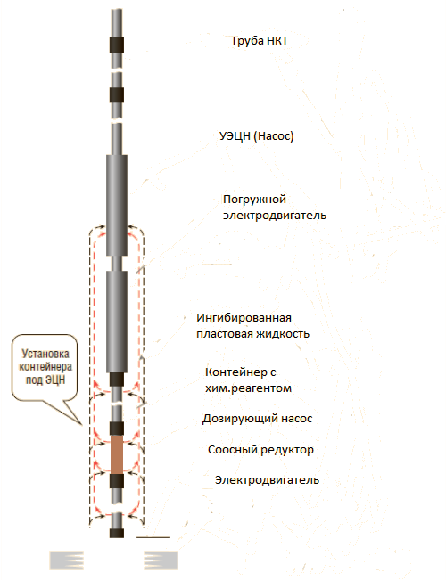
Преимущества продукта
Регулируемый объем подачи реагента, (от 10 гр/сут до требуемого) для эффективной борьбы с отложениями в зависимости от физико-химических свойств пластового флюида
Контроль и автоматизация – то есть фактическое представление об объёме остатка химического реагента и контроль технологических процессов
Эксплуатация вне зависимости от условий окружающей среды, отсутствие необходимости обслуживания, как следствие, исключение человеческого фактора
Планируемый сервисный интервал - 300 суток. Возможен подбор под ожидаемый МРП работы насосного оборудования
Универсальность устройства, позволяющее обеспечивать защиту оборудования от различных осложняющих факторов и использование в скважине любого типа
Низкая (относительно аналогов) стоимость защиты
Ремонтопригодность, унифицированность узлов и частей устройства

Slide 9
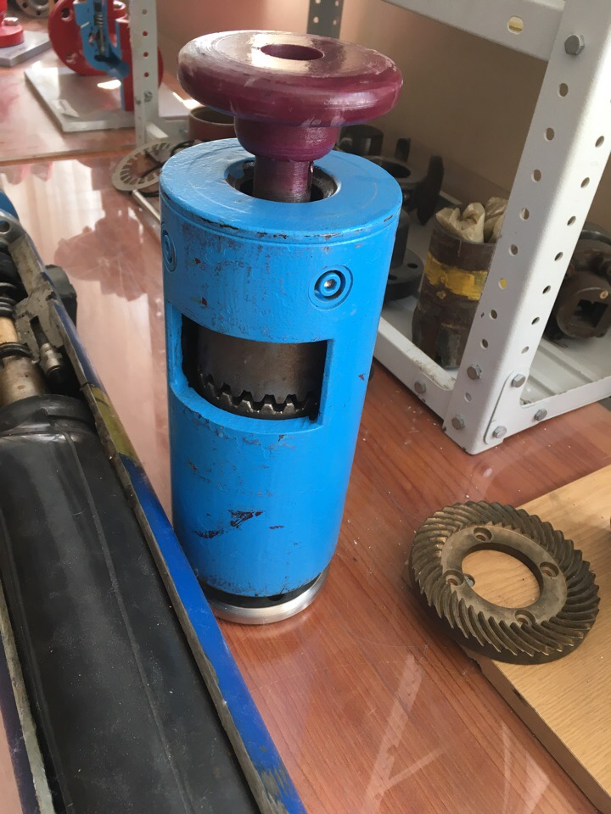
Компоновка устройства
Энергопитание от УЭЦН
Контейнер с хим реагентом
Дозирующий насос
Редуктор
Электродвигатель
Рис.1
Соосный редуктор
В.Н. Сызранцев
Задачи: *

Slide 10



Потенциал коммерциализации
Потребители создаваемой продукции:
ПАО НК «Роснефть»;
ПАО «Сургутнефтегаз»;
ПАО «Лукойл»;
ПАО «Газпромнефть;
«Салым Петролеум Девелопмент Н. В.» и другие

Slide 11
План движения денежных средств
На основе реальных закупочных процедур ТЕК-ТОРГ электронная торговая площадка «НК Роснефть» https://rn.tektorg.ru/
По годам: | на конец 2019 г. | 2020 г. | 2021 г. | 2022 г.
Объём внедрения всего (единиц устройства ) | 5 единиц | 21 единиц | 29 единиц | 40 единиц
Капитальных расходов на текущий период | 7 579 995р. | 12 939 990р. | 5 220 000р. | 7 100 000р.
Планируемая выручка | 535 500р. | 22 276 800р. | 35 950 000р. | 48 000 000р.
Денежный поток нарастающим итогом | - 7 044 455р. | 2 292 300р. | 33 025 355р. | 73 925 355р.
Капитализация компании по пессимистичным прогнозам, только лишь при внедрении технологии
на объектах компании ПАО НК «Роснефть»
Ориентировочная стоимость 1 прибора: 640 000 – 690 000 руб.
Ориентировочная прибыль в расчете на: 1 устройство за 1 месяц работы – 107 100 руб.

Slide 12
План окупаемости проекта
Окупаемость проекта планируется на конец 2020 года.

Slide 13




Масштабирование
Создание собственной производственной базы на территории Тюменской области, г.Тюмень
На которой планируется реализовывать следующие задачи:
Сборка основных, составных частей устройства
Хранение продукции
Ремонт и обслуживание
Анализ технической пригодности
Последующая модернизация
Расширение спектра услуг и продукции
Планируемые цели на масштаб :
Тюменская область регионы Р.Ф.
Создание МИП на базе ТИУ
Привлечение инвестиций для масштабирования
Вхождение в стратегические проекты ТИУ и Р.Ф.
Участие во международных форумах и выставках
Публикация статей SCOPUS и Web Of Sciences
Создание НОУ-ХАУ технологий
Появляется необходимость создания рабочих мест:
Научно-конструкторского состава
Инженерно-технического состава
Рабочих специальностей

Slide 14
Показатели результативности опорного университета
Показатели | Почему наш проект влияет на показатель?
1) Публикация научных статей по тематике исследований в БД Scopus и Web Of Science | На каждом этапе реализации проекта, будут написаны статьи и опубликованы в БД Scopus и WoS по тематике исследований. (Опыт более 20 статей на команду)
2) Объем НИОКР в расчёте на 1 НПР | В рамках НИОКР будут привлекаться доп. инвестиции, а так же участие в нескольких грантах от фонда содействия инновациям. Есть большой опыт участия и побед в различных грантах.
3) Доходы ВУЗа из всех источников | Мы планируем создать МИП в ТИУ в рамках коммерциализации проекта. Для этого у нас есть все возможности. И приносить доп. Доход в казну ТИУ
4) Число публикаций организации, индексируемых в информационно-аналитической системе научного цитирования Scopus, в расчете на 100 НПР | На каждом этапе реализации проекта, будут написаны статьи и опубликованы в БД Scopus и WoS по тематике исследований. (Опыт более 20 статей на команду)
5)Доля доходов от НИОКТР в интересах индустриальных партнеров региона в общей структуре внебюджетных источников финансирования | Благодаря нашей технологии, индустриальные партнеры будут экономить огромное количество средств, это можно учитывать как доля дохода от НИОКТР

Slide 15
Временный научный коллектив
К.г-м.н. Е.Ю. Неёлова – руководитель проекта, мат.моделирование - более 15 лет работы в крупнейших российских и зарубежных нефтегазовых компаниях. Опыт руководства в международных проектах. Имеет диплом университета Heriot-Watt. (см. Портфолио для полной информации)
К.т.н. А.В. Другов - Главный инженер проекта, опыт работы в производстве более 20 лет, прошел путь от оператора до ведущего менеджера обществе ПАО «Сургутнефтегаз»
Занимался внедрением новых технологий в производстве (см. Портфолио)
М.А.Кадыров – помощник руководителя - лучший выпускник Роснефть-класса, входит в кадровый резерв головного офиса ПАО НК «Роснефть», победитель международных научных конференций, автор более 20 статей входящих в базу данных SCOPUS и Web Of Science (cм. Портфолио)
Д.А.Другов – помощник главного инженера - постоянная производственная практика в ведущих нефтегазодобывающих предприятиях, есть опыт реализации грантовой поддержки (СТАРТ-1), автор более 10 статей SCOPUS и Web Of Science (см.Портфолио)
Первый проект команды в данном составе
В отдельности:
Выполнение хоз. договорных работ на базах ТПУ, ТИУ, частных собственных предприятиях;
Защита проектов в государственной комиссии по подсчету запасов (ГКЗ);
Выполнение работ по грантам РФФИ, РНФ, УМНИК

Slide 16
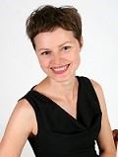
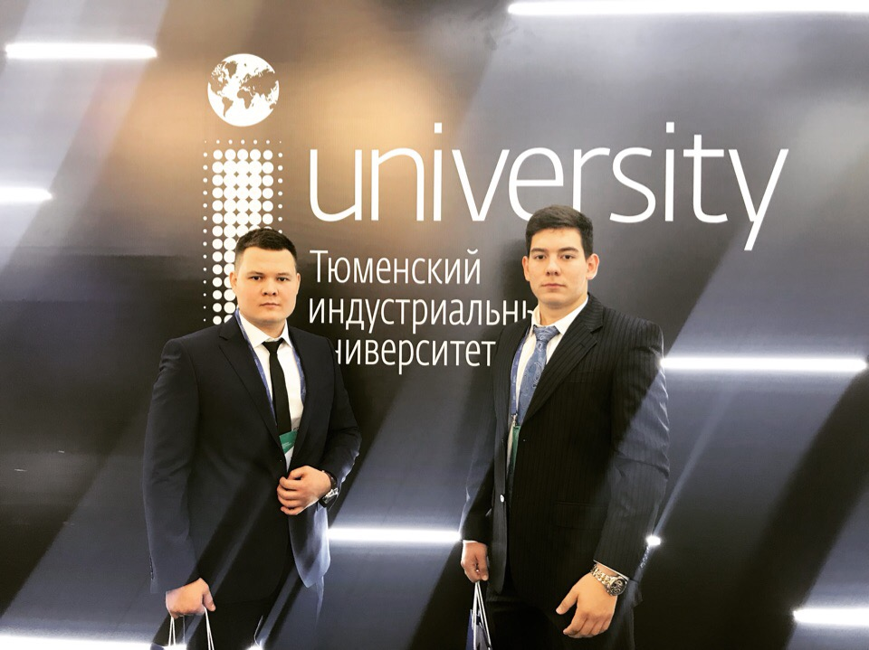
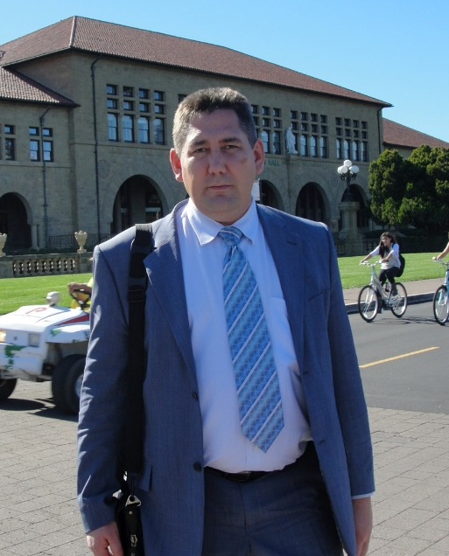
Временный научный коллектив
Неёлова Е.Ю.
Другов А.В.
Кадыров М.А. и Другов Д.А.

Slide 17
Благодарю за внимание!
Неёлова Евгения Юльевна
Другов Алексей Викторович
Кадыров Марсель Алмазович
Другов Денис Алексеевич
Контактная информация:
Kadyrov-marsel@bk.ru
еvgeniya.neelov@gmail.com
+7 (982) 933-62-06
ПЕРВЫЙ ВУЗ
КОРПОРАЦИЙ
www.tyuiu.ru

